Slide 1
La vera «scoperta» dell’America
25.000 anni fa

Slide 2
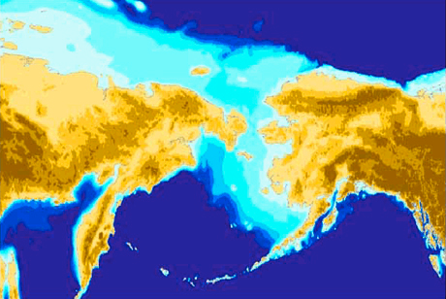

Slide 3
La scoperta dell’America
L’ America, abitata solo da animali, viene popolata probabilmente 25.000 anni fa quando, in due o tre ondate successive, alcuni cacciatori-raccoglitori eurasiatici (a loro volta originari dell’Africa) provenienti dalla Siberia e dalla penisola di Kamchatka, seguendo le piste dei mammuth e dei caribù attraverso lo stretto di Bering ghiacciato, giungono nel continente americano e lo colonizzano.
Dall’Alaska al Canada danno origine alle popolazioni amerinde, strettamente imparentate con gli eschimesi e con le popolazioni siberiane (occhi a mandorla, zigomi rialzati, grasso sottocutaneo per proteggersi dalla luce e dal freddo).
Cacciatori, arcieri, lavorano con abilità le pelli e le ossa con le quali realizzano abiti, calzature, capanne.

Slide 4
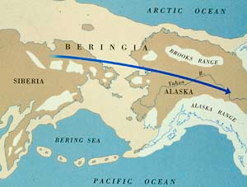
Il passaggio sui ghiacci

Slide 5
L’America isolata dal mondo
Con lo scioglimento dei ghiacci lo stretto di Bering diviene impraticabile e il contatto fra Asia e America si interrompe.
Alcune di queste popolazioni, in piccoli gruppi di 25-30 individui, si spostano dalla regione dei grandi laghi verso sud, giungendo fino in Nuovo Messico, dopo una lunga attraversata del continente settentrionale, lungo la costa atlantica. Dalla Pennsylvania (18.000 ani fa) alla Virginia (16.000 anni fa) al Mississippi (15.000 anni fa), fino al nuovo Messico (11.000 anni fa) dove danno vita alla cultura “clovis”.

Slide 6
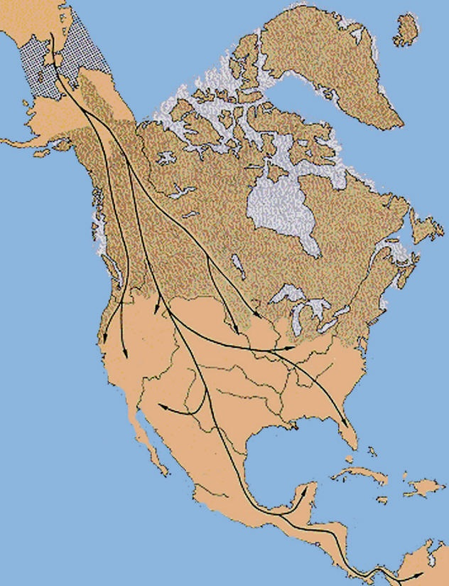
Il lento popolamento del continente americano
25.000-4.000 anni fa

Slide 7
Il lento popolamento del sud America
La presenza umana in sud America risale a 13-11.000 anni fa (Venezuela, Amazzonia) per giungere alla Terra del Fuoco attorno agli 8.000 anni fa.
I Caraibi e delle Grandi Antille vengono popolati attorno a 4.000 anni fa da popolazioni taìno provenienti dal bacino dell’Orinoco.
Saranno questi gli “indiani” scoperti da Colombo nel 1492.

Slide 8
Dal genocidio al ripopolamento
Nel 1508 la popolazione indigena di Haiti era stimata attorno alle 60.000 unità;
nel 1530 era ridotta a 400 unità e dovette essere integrata con gli schiavi neri provenienti dall’Africa.
Attorno al 1590 gli schiavi neri ad Haiti, impiegati nelle piantagioni, erano circa 15.000

Slide 9
Le culture “amerindiane”
Nella loro storia plurimillenaria e fino all’arrivo degli spagnoli le diverse culture amerindiane si sviluppano senza alcun contatto con l’esterno e con scarsissimi contatti fra loro.
Nord, centro e sud America vedono svilupparsi civiltà quasi del tutto indipendenti fra loro.
Popolazioni nomadi e semisedentarie vivono a fianco di civiltà complesse e fortemente gerarchizzate come:
Mexica e Maya (centro)
Chibcha e Inca (sud)

Slide 10
Meccanismi del dominio
Le popolazioni più gerarchizzate (come quelle degi imperi mexica e inca) sono le più facili da dominare per gli spagnoli. Basta sostituire l’autorità centrale e la catena del comando resta intatta.
I territori più frammentati (come le comunità maya dello Yucatan) sono assai più difficili da sottomettere.

